Slide 1
Історичні місця села Мартинівка
Екскурсійний маршрут селом

Slide 2
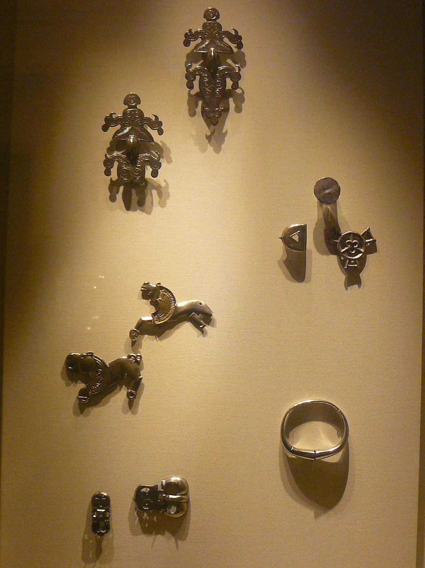
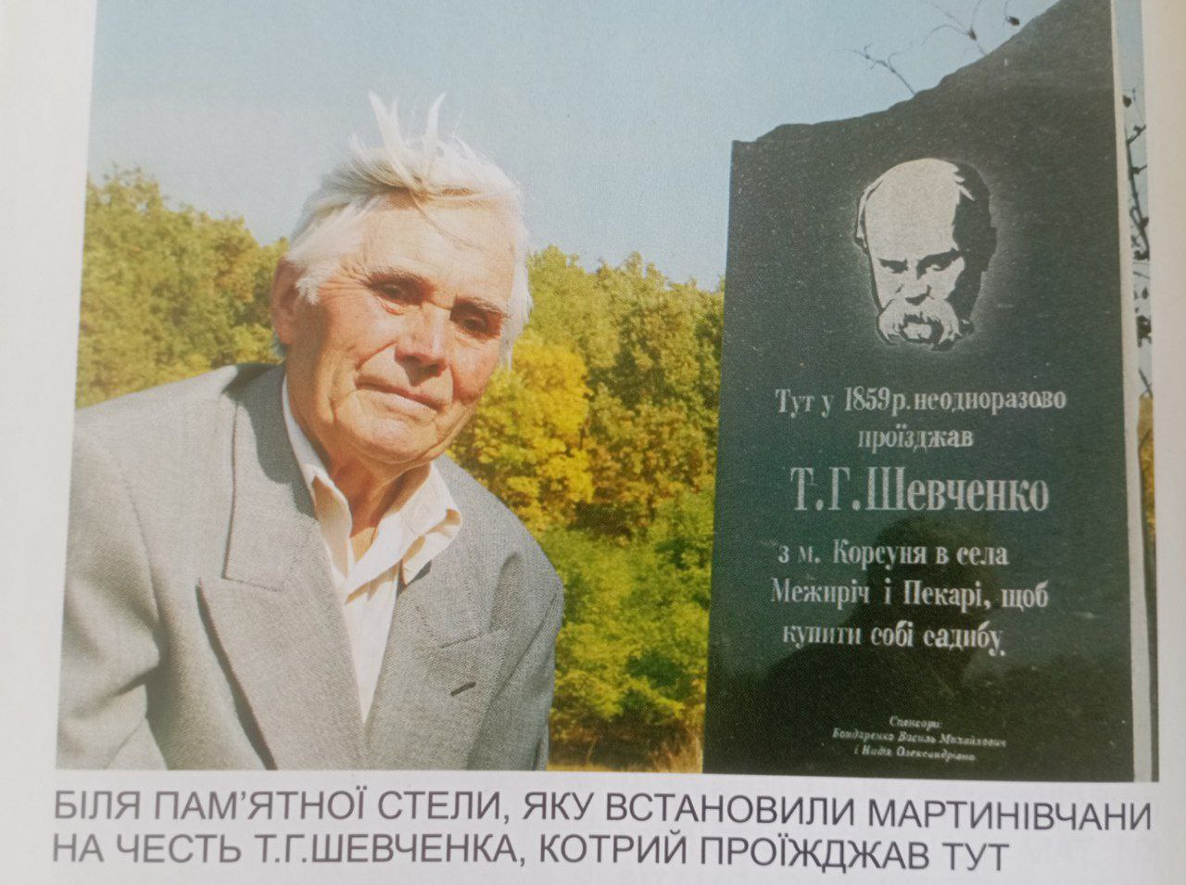
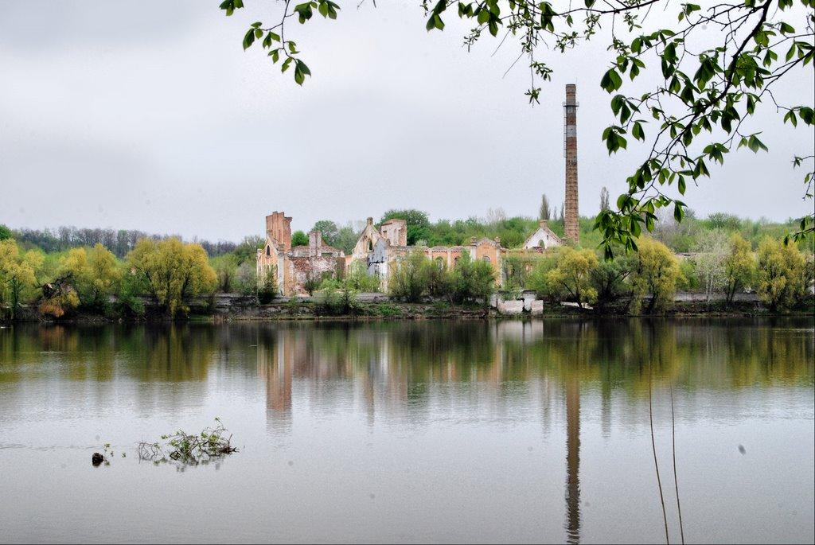
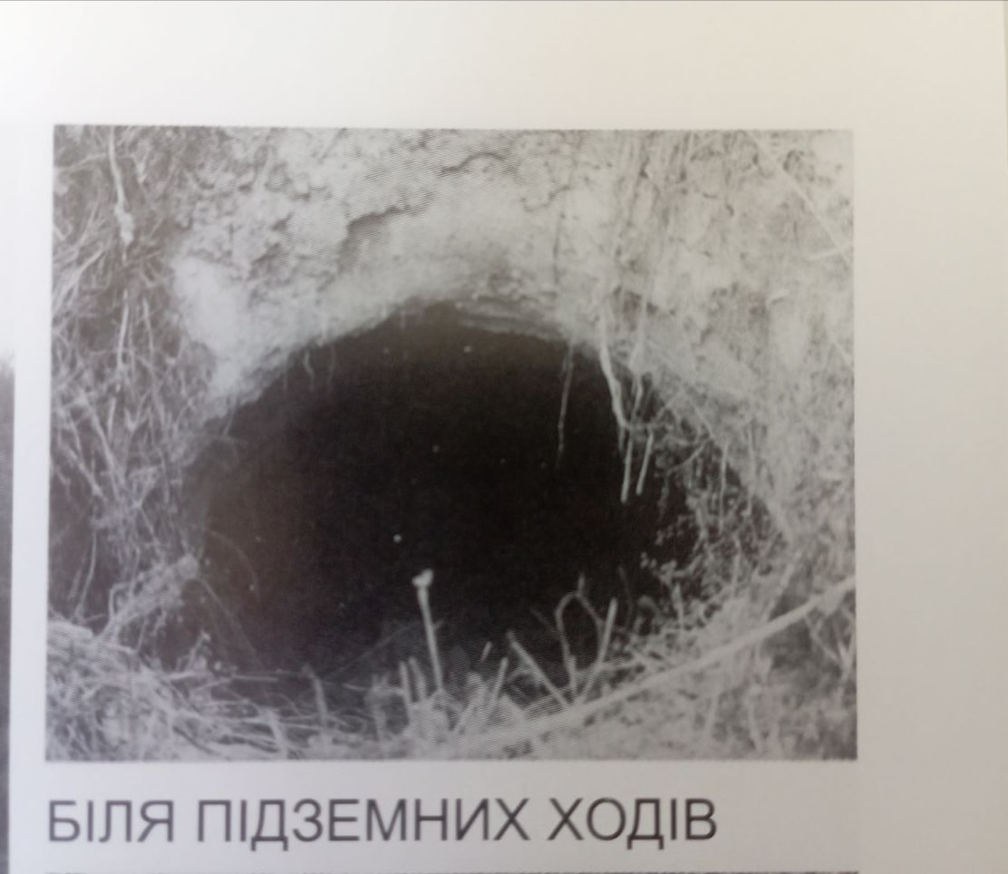
Мальовниче село Мартинівка входить до складу Степанецької ОТГ Черкаського району Черкаської області.
Мартинівський скарб .
4. Пам’ятник Тараса Шевченка
2. Мартинівський завод.
3. Підземні ходи в мартинівці в часи козацької доби.

Slide 3
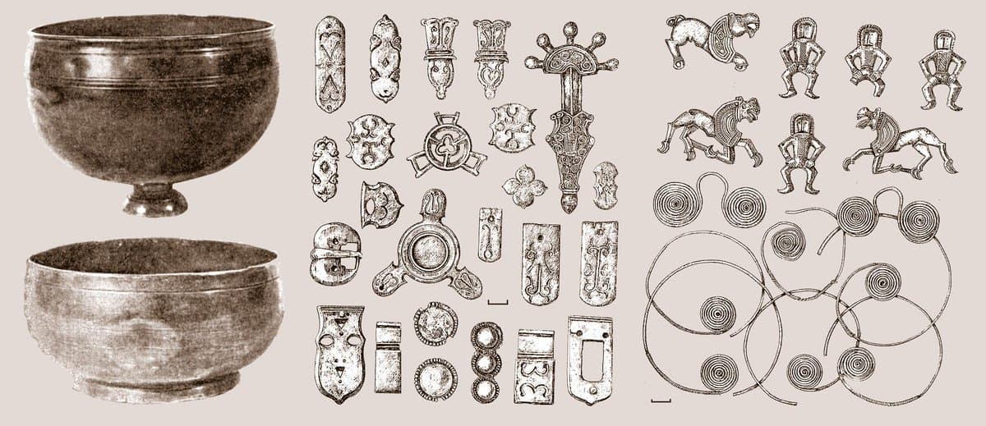
Історія
На території сучасного села Мартинівка люди жили ще до нашої ери, в епоху кіммерійської навали, залишивши після себе поселення на оточуючих пагорбах. Всьому світу відомий Мартинівський скарб 6 – 7 століть із золотих і срібних речей. Здебільшого скарб складається з жіночих прикрас, це фігури, на яких зображені люди і коні.
Мартинівські скарби

Slide 4
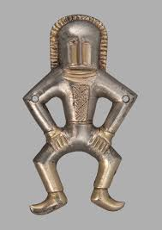
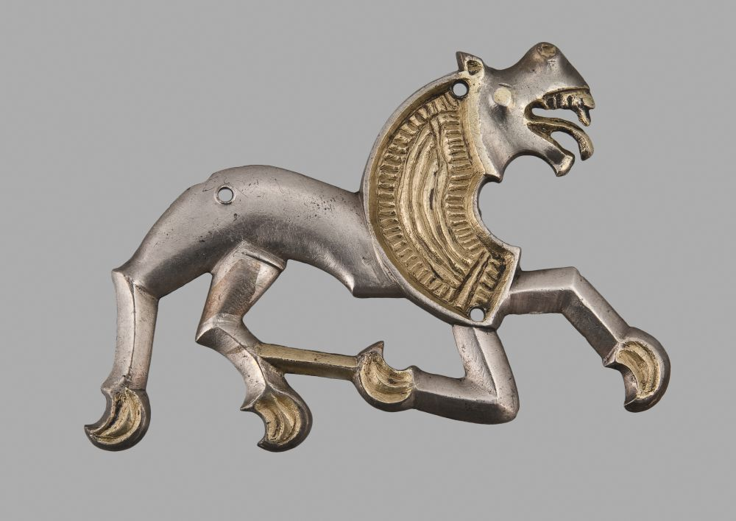
Скарб, знайдений 1907 року на березі річки Рось, у селі Мартинівка Київської губернії. Складається з 116 срібних виробів, вагою 3,3 кг.
Приналежність скарбу точно невідома; найчастіше знахідки вважають артефактами пеньківської культури, яку пов'язують з ранньо слов'янським племенам антів.
Небесна колісниця з мартинівського скарбу
Чоловічок з мартинівського скарбу

Slide 5
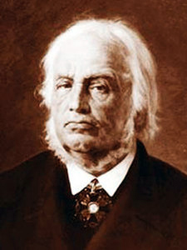
Цукровий завод
Від середини ХІХ ст. уся історія села зосереджувалась навколо цукрового заводу.
Цукровий завод побудований Дарієм (за іншими даними - Августом) Понятовським у 1852 р. Потім власниками заводу почергово були граф Бутурлін та князь Юрчаков. Наприкніці ХІХ ст. завод купив Федір Терещенко. По його смерті підприємство успадкувала донька – Надія Федорівна Муравйова-Апостол .
Красень-цукрозавод був головним джерелом існування Мартинівка та навколишніх сіл протягом 150 років .
Засновник мартинівського заводу

Slide 6
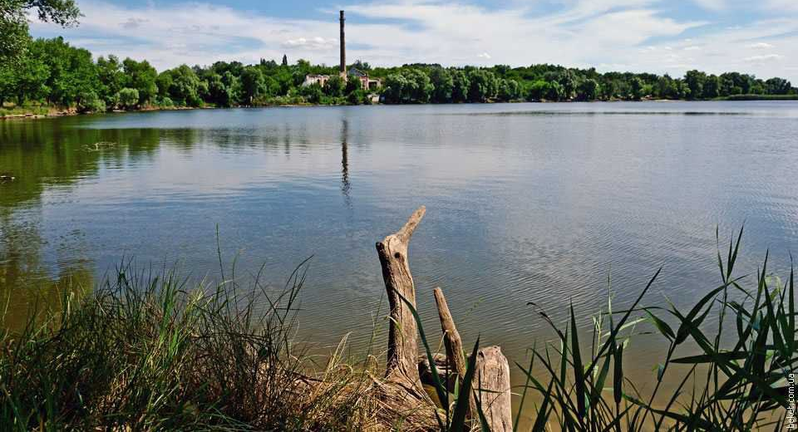
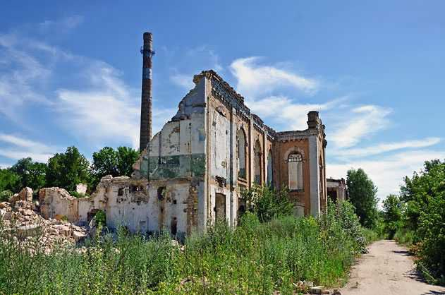
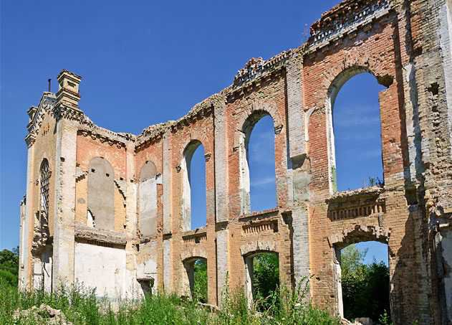
Руїни Мартинівського заводу.

Slide 7
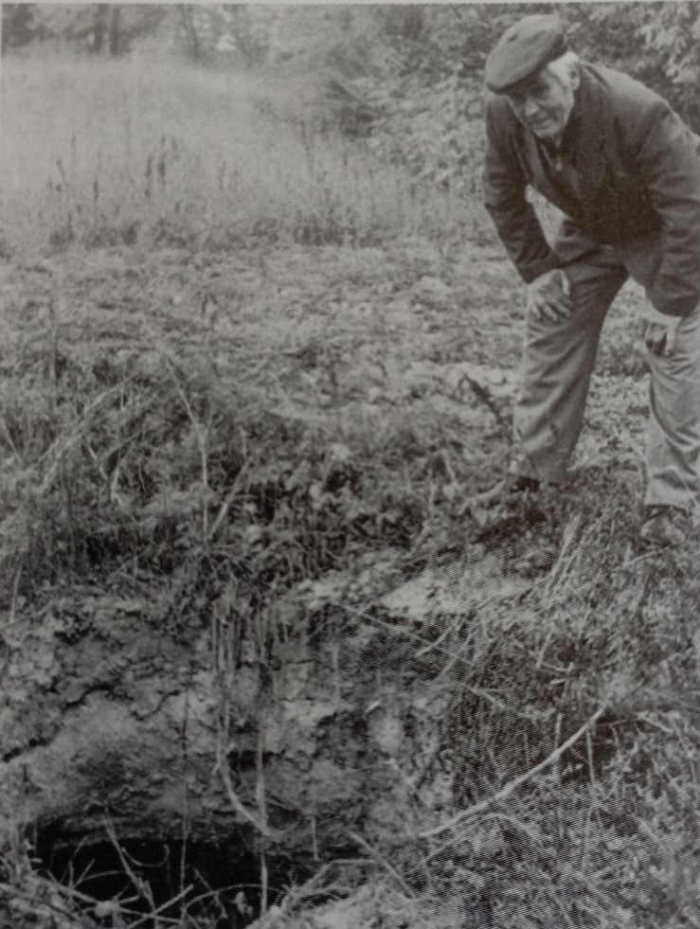
Підземні ходи козацької доби
На теренах сучасної Степанецької громади закладалися підвалини давньоруської держави Київської Русі. Адже ці землі були її околицею, тут розміщувалися оборонні та захисні об'єкти, гідні бути сучасними Місцями Сили. У південному напрямку, до розгалужених ярів і густих лісів, розходилися підземні ходи. Таємні «дороги» прямували у напрямку від Корсуня до сусідніх з Мартинівкою сіл - Беркозівки, Дарівки та Ключників.
Євген Слива Павлович біля підземних ходів

Slide 8
Пам’ятний знак Тараса Шевченка
У селі проїздом бував Тарас Шевченко. Їдучи з Корсуня до Межиріча, він прямував дорогою з боку Павлівки через колишній центр Мартинівки. Про це свідчать спогади Миколи Юрченка про те, що його прадід возив конем пошту з Корсуня до Канева і підвозив на фургоні Шевченка. На честь цього в селі 2008 року було встановлено пам'ятний знак
Пам’ятний знак

Slide 9
Кутник Ольга Романівна
учениця 10 класу
Комунального закладу”Мартинівський ліцей”Степанецької сільської ради Черкаської області
Науковий керівник :Слива Олена Іванівна

Slide 10
Список використаної літератури:Євген Слива.-Мартинівський скарб. Краєзнавчий нарис..-Канів: Канівська Прес-Група, 2007. — 76с.
Євген Слива.-Путівник по Мартинівці:Канівська Прес-Група 2007. — 76с.
https://scarch.kiev.ua/cherkaska/martinivka.html
https://stepanecka-gromada.gov.ua/istorichna-dovidka-sela-martinivka-15-02-41-25-01-2018/
https://esu.com.ua/article-65950

